Slide 1
R·二年级数学上册
五
7~9的表内乘、除法
练一练

Slide 2
巩固练习
1
算一算。
【课本84页 练一练 第1题】
42÷6=
7
45÷5=
9
56÷7=
8
49－30=
19
63÷9=
7
35－7=
28
6×8=
48
18÷2=
9
18＋9=
27
21÷3=
7
36÷4=
9
48÷8=
6

Slide 3
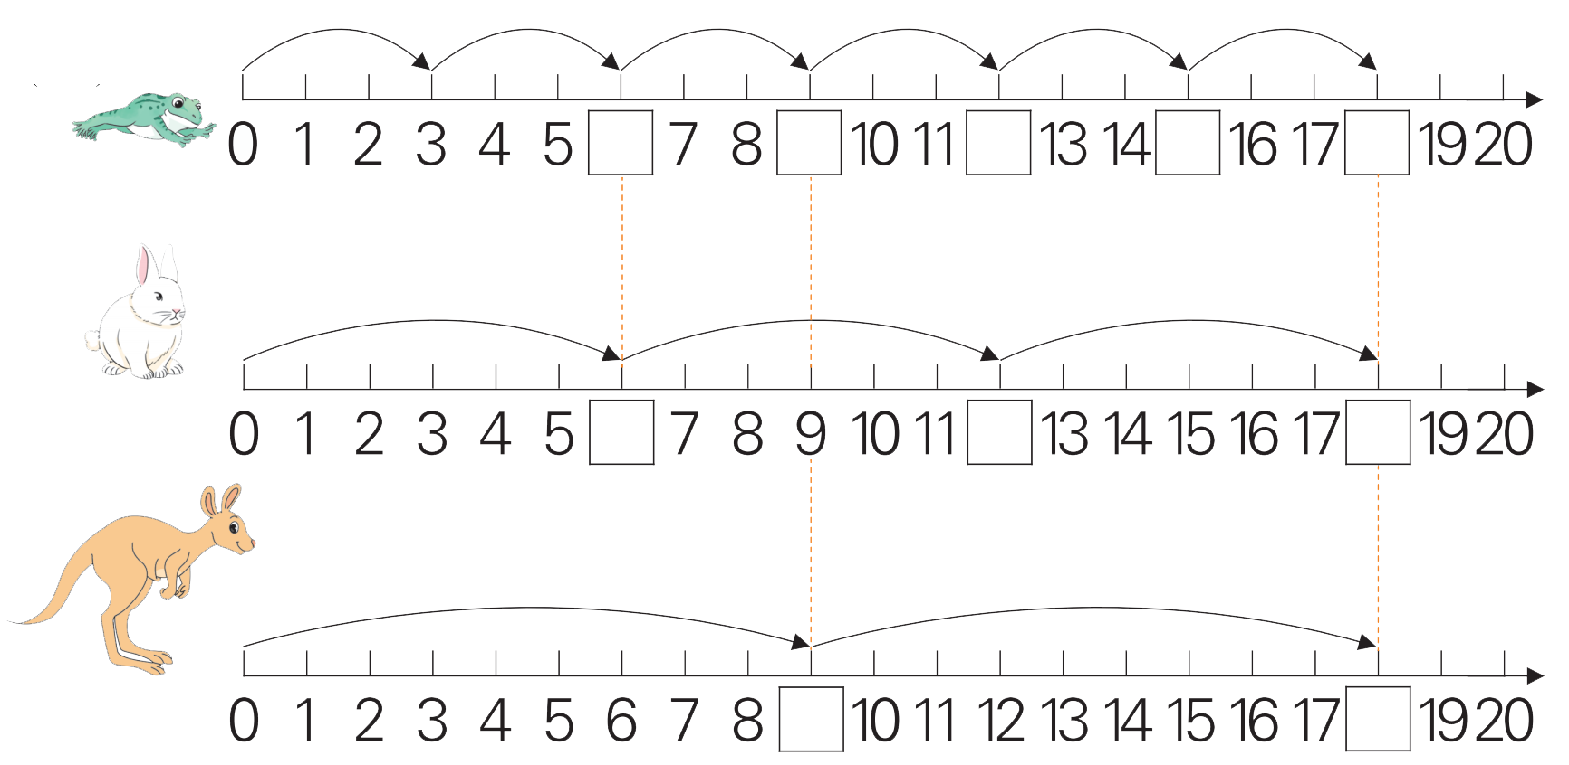
2
填一填。
【课本84页 练一练 第2题】
（1）
6
9
12
15
18
6
12
18
9
18
2
兔子跳一次相当于青蛙跳( )次；袋鼠跳一次相当于青蛙跳( )次；袋鼠跳 2 次相当于兔子跳( )次。
3
3

Slide 4
2
填一填。
【课本84页 练一练 第2题】
6
9
12
15
18
6
12
18
9
18
2
3
（2）6 里面有( )个 3；9 里面有( )个3；18 里面有( )个 3，有( )个 6。
6
3

Slide 5
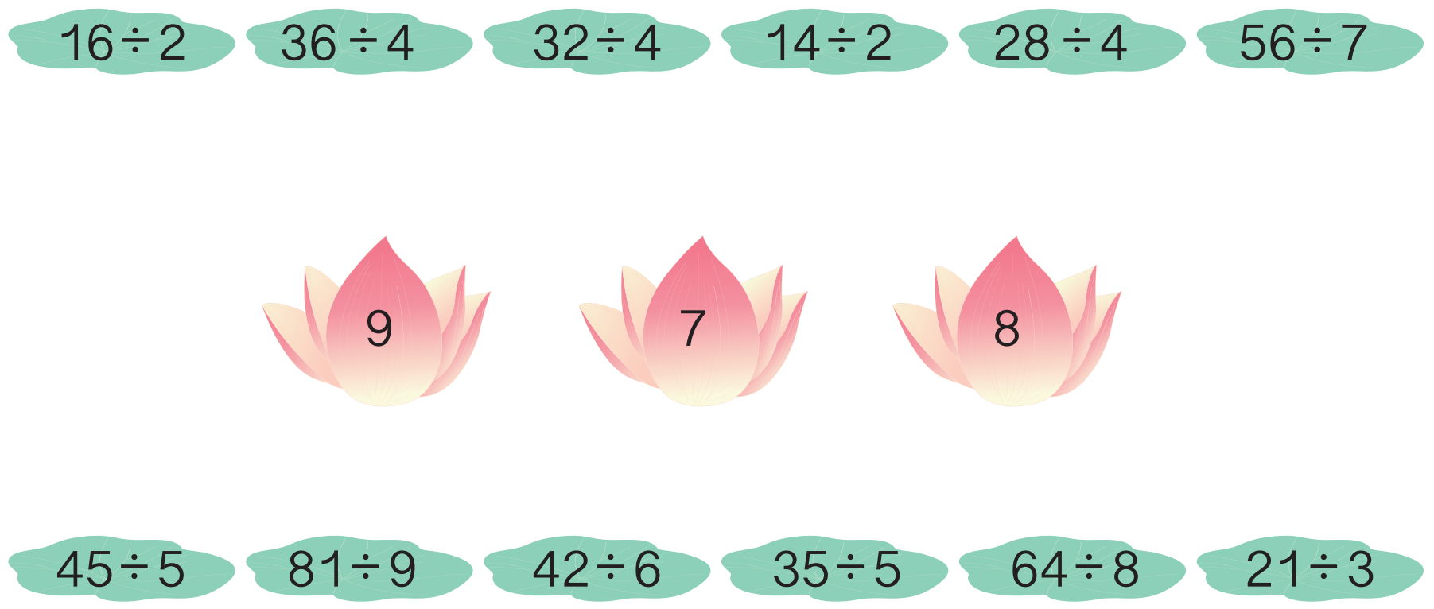
3
连一连。
【课本85页 练一练 第3题】

Slide 6
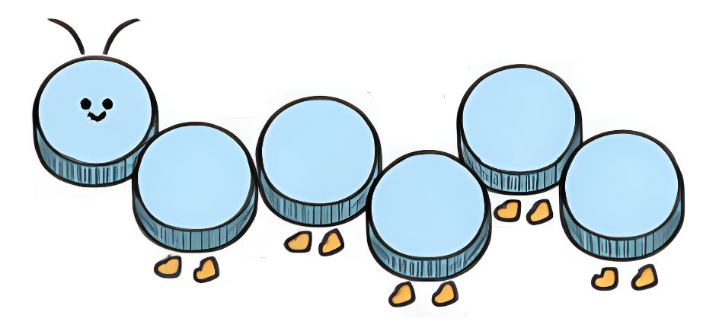
4
用36个瓶盖做手工。
【课本85页 练一练 第4题】
（1）如果用6个瓶盖做一条毛毛虫，可以做几条？
36÷6=6(条)
口答：可以做6条。

Slide 7
（2）如果这些瓶盖都用上，做4条相同的毛毛虫，每条要用几个瓶盖？
36÷4=9(个)
口答：每条要用9个瓶盖。

Slide 8
5
27元可以买9支同样的铅笔，每支铅笔多少钱？一支中性笔比一支铅笔贵3元，买一支中性笔多少钱？
【课本85页 练一练 第5题】
27÷9=3(元)
3+3=6(元)
口答：每支铅笔3元。买一支中性笔6元。

Slide 9
6
学校用盆花摆一定数量的相同图案。每9盆摆一个图案，需要63盆。但盆花的数量不够，只能用8盆摆一个图案。要摆几个图案？最后用了多少盆花？
【课本85页 练一练 第6题】
63÷9=7(个)
7×8=56(盆)
口答：要摆7个图案。最后用了56盆花。

Slide 10
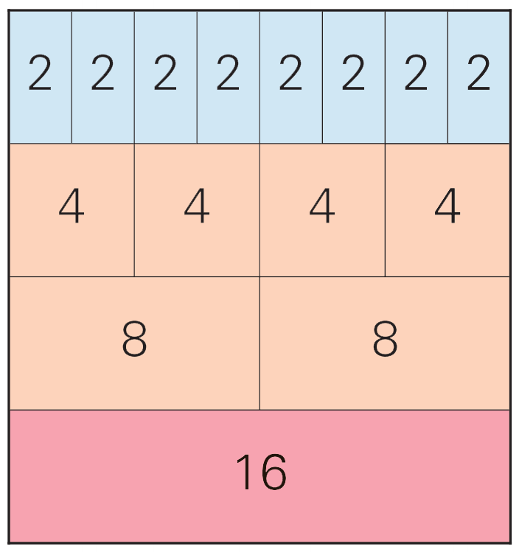
7
想一想，填一填。
【课本86页 练一练 第7题】
2
× =16
8
16÷ =2
8
× =16
4
4
4
16÷ =4
× =16
16÷ =8
8
2
2
× =16
16÷ =16
16
1
1

Slide 11
8
算式中的符号分别代表几？
【课本86页 练一练 第8题】
×6=48
＋ =18
× =56
＋ =27
=( )
8
=( )
9
7
18
=( )
=( )

Slide 12
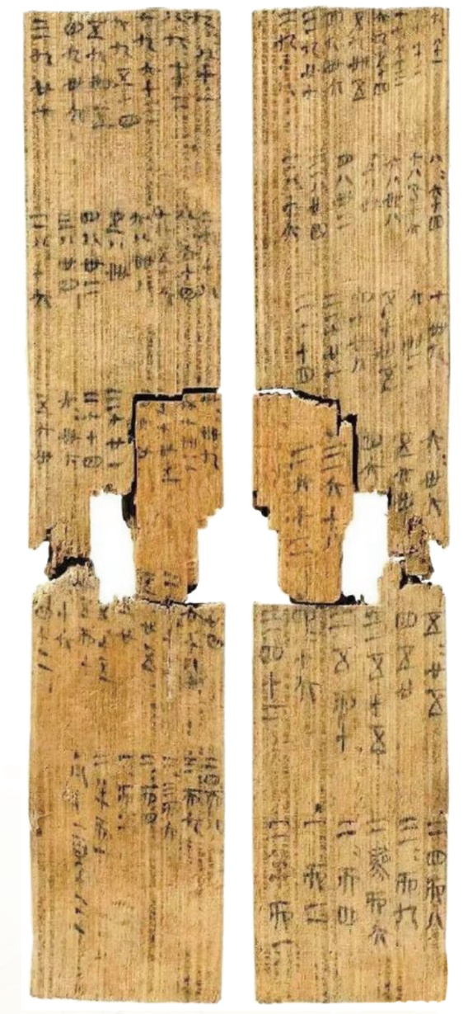

你知道吗？
我们学习的乘法口诀，两千多年前在我国就已经出现了，那时人们把口诀刻在简牍（dú）上。
那时的口诀从“九九八十一”开始。
七百多年前，口诀的顺序变成现在这样，从“一一得一”开始。

Slide 13
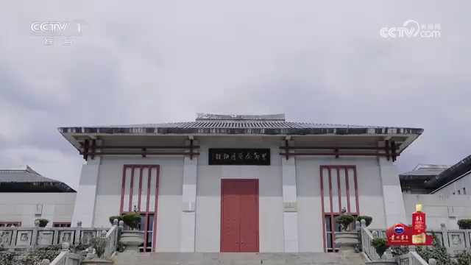
点击图片播放视频

Slide 14
课堂小结
通过本节课的练习，你有哪些收获？

Slide 15

课后作业
完成状元成才路系列丛书相关课时习题。

